Slide 1

[연습문제]
int형인 숫자들이 나눗셈 연산을 하면 결과의 자료형은 무엇인가?
예 : >>> 96 / 4
float
‘//’ 연산자는 나눗셈 연산의 ( 몫의 정수부분 ) 만을 결과로 나타내고,
‘%’ 연산자는 나눗셈 연산의 ( 나머지 ) 만을 결과로 나타낸다.
다음 실행문의 잘못 된 부분을 찾으시오.
다음 실행문이 잘못된 이유를 기술하시오.
a=0과 같은 변수의 값이 정의되어 있지 않다.
>>> b = a + 1
변수이름은 숫자로 시작하면 안된다.->3number(x)
>>> 3number = 1

Slide 2
[연습문제]
5. 다음 실행문의 값을 구하시오.
6. 다음 문제를 보고 맞으면 O, 틀리면 X를 기입하시오.
>>> 2 * 3 ** (1+2) 54
>>> 3 ** 4 / (2 + 2) 20.25
>>> 7 // 4 + 1 ** 5 2
>>> 6 + 11 * 2 // 4 ** 1 11
>>> ((3 + 4) ** 2) % 5 * 4 16
변수의 이름은 문자, 숫자 그리고 _(Underscore), 특수문자로만 이루어진다 (O )
변수명은 문자 또는 Underscore로만 시작해야 하며 숫자로는 시작할 수 없다. ( O )
변수 Number는 number로 사용해도 된다. ( O )
number1, number2 = 125 입력 시 두 변수 number1, number2에 각각 125가 할당 된다. ( O )
아래 프로그램의 출력값은 3이다. ( X 8이다. )
아래 프로그램의 출력값은 30이다. ( O )
>>> count = 3
>>> count += 1
>>> count
4
>>> count *= 2
>>> count
>>> x = 10
>>> y = 20
>>> X += y

Slide 3
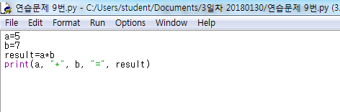
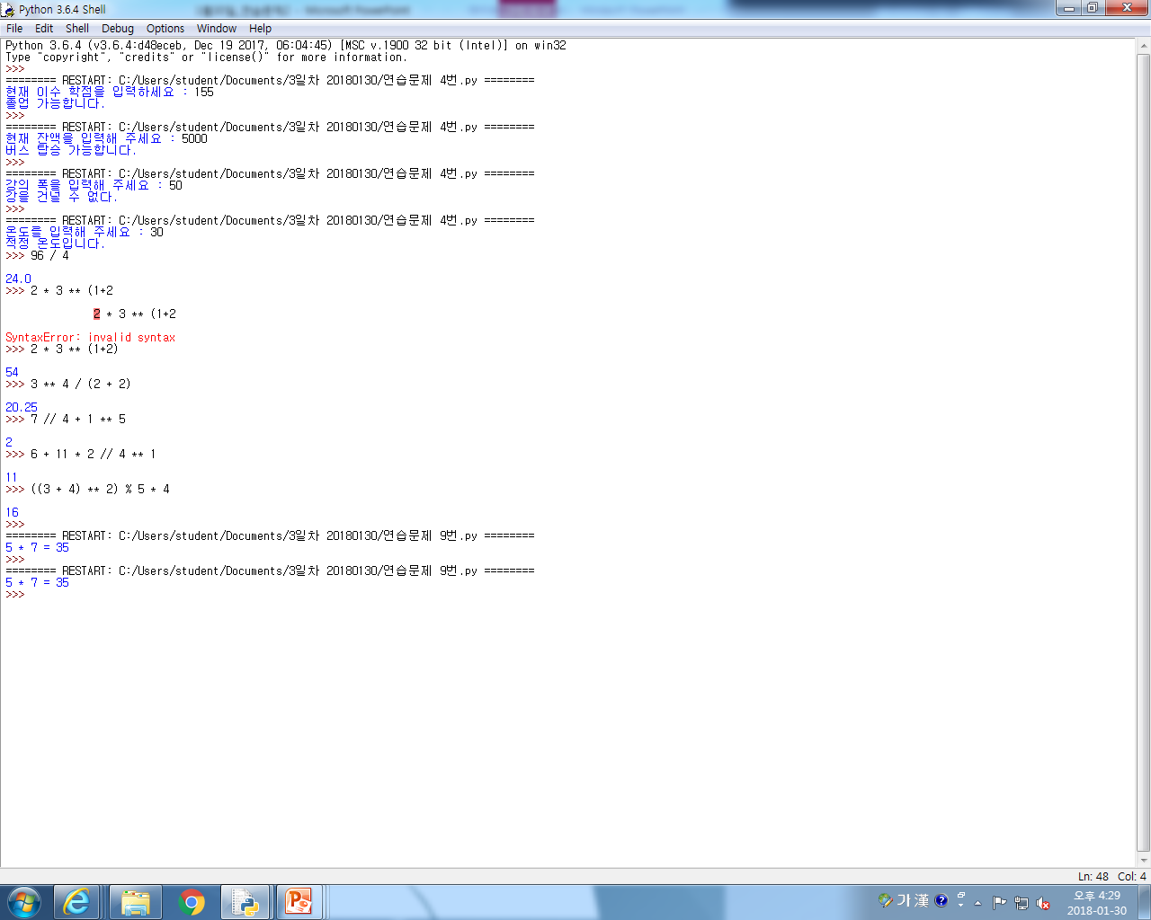
[연습문제]
7. 다음 실행문을 보고 빈칸을 채워보시오.
다음 문제를 보고 빈칸을 채워보시오.
a, b에 각각 5,7 을 할당하고 곱셈을 한 값을 변수 result에 저장하여 출력하는 프로그램을 작성하라.
>>> number1 = 5
>>> number2 = number1
>>> number1 += number2
>>> number1
( 10 )
**(제곱)의 결합 법칙은 ( 오른쪽 ) 에서 ( 왼쪽 ) 이다.
a += 5의 의미를 설명하라. ( a=a+5 )
>>> first number=3
위를 실행하였을 때 에러가 발생하는 이유를 설명하라. ( 띄어쓰기가 아닌 first_number 으로 변수를 정의해 주어야 한다. )
Notes:
a=5
b=7
result=a*b
print(a, "*", b, "=", result)

Slide 4
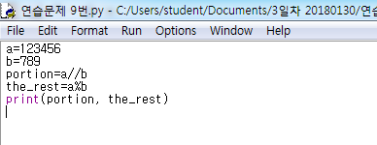
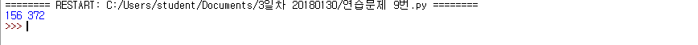
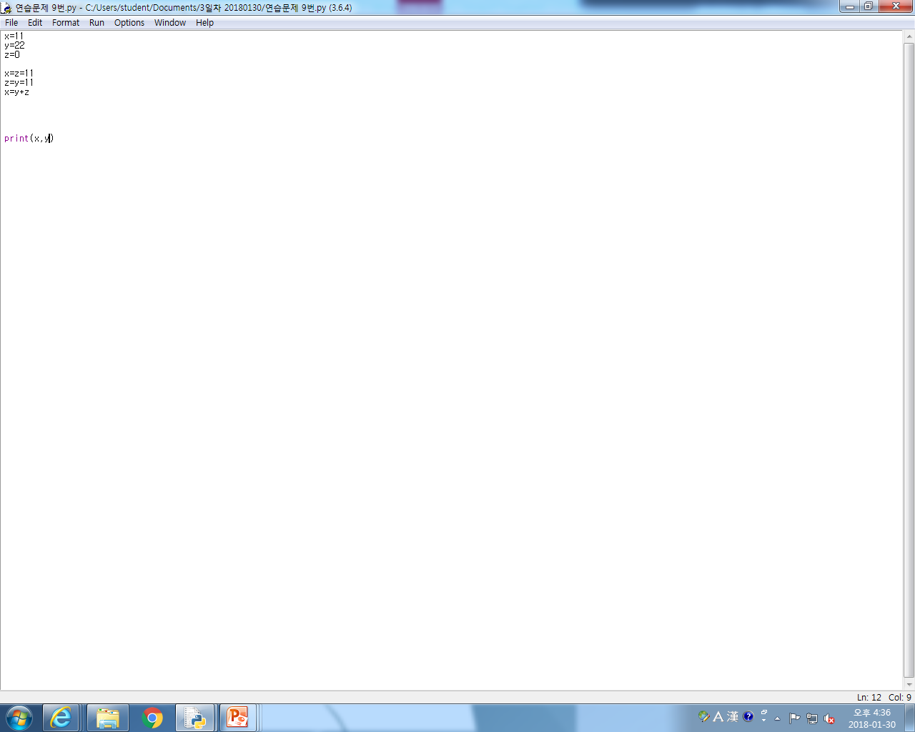
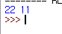
[연습문제]
다음 식의 몫과 나머지를 각각 다른 변수 portion, the_rest에 저장 시키는 프로그램을 작성하라.
x, y에 각각 11,22를 할당하고, 그 후 숫자를 직접 이용하지 않고 다른 변수 z를 이용하여 두 수를 교환하는 프로그램을 작성하라.
123456 ÷ 789
Notes:
x=11
y=22
z=0
x=z=11
z=y=11
x=y+z
print(x,y)

Slide 5
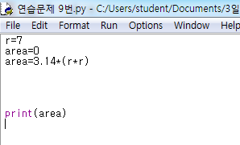
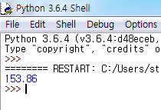
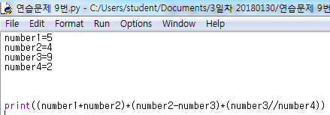
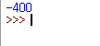
[연습문제]
반지름(r)이 7인 원의 넓이(area)를 제곱을 이용하여 구하는 프로그램을 작성하라 (π=3.14)
number1, number2, number3, number4에 각각 5,4,9,2를 할당하여 아래 의 식을 계산하는 프로그램을 작성하라.
(number1*number2)(number2-number3)(number3//number4)
Notes:
r=7
area=0
area=3.14*(r*r)
print(area)

Slide 6
[연습문제]
다음 프로그램의 결과는 무엇인가?
>>> start = '*' * 10
>>> title = "Let's have fun“
>>> finish = '*' * 10
>>> print(start + title + finish)
**********Let’s have fun**********
다음 프로그램의 결과는 무엇인가?
------------------
>>> title = 'Mission Impossible'
>>> title [9:13]
------------------
‘mpos’
다음 실행문의 잘못된 부분을 찾으시오.
>>>n=0
>>> n = str(input(‘Enter the number’))
>>>Enter_the_number : 7
>>> m = n * 4

Slide 7
[연습문제]
다음 실행문이 잘못된 이유를 적으시오.
5. 다음 요구사항을 분석하여 프로그램을 작성하시오.
>>> greeting = 'hello!‘
>>> greeting[0] = ‘h'
[제목]
조건에 따른 연필과 펜 총 가격 변환
[요구사항]
연필과 펜의 구입하는 개수와 조건에 따라 총 가격을 반환해주는 프로그램을 작성해보자.
⦊⦊총 가격의 30%를 할인해주고 있다.
⦊변수 num_pencil, num_pen은 input함수를 통해 각각 연필과 펜의 개수를 입력 받는다.
⦊변수 total_price는 총 가격을 나타낸다.
[문제 해결 및 알고리즘]
연필 개수, 펜 개수 입력 → input()
총 가격 → (1000 * num_pencil + 2000 * num_pen)
할인 적용 총 가격 → 0.7 * total_price
[테스팅]
연필 개수 5개 입력하기
펜 개수 5개 입력하기
>>> 연필은 몇 개를 구입하시겠습니까? 5
>>> 펜은 몇 개를 구입하시겠습니까? 5
총 가격은 24500.0 원 입니다.

Slide 8
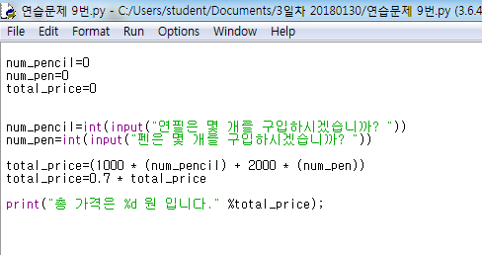
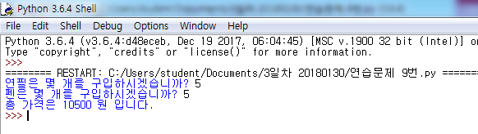
[연습문제]
프로그램
테스트
Notes:
num_pencil=0
num_pen=0
total_price=0
num_pencil=int(input("연필은 몇 개를 구입하시겠습니까? "))
num_pen=int(input("펜은 몇 개를 구입하시겠습니까? "))
total_price=(1000 * (num_pencil) + 2000 * (num_pen))
total_price=0.7 * total_price
print("총 가격은 %d 원 입니다." %total_price);

Slide 9
[연습문제]
다음 문제를 보고 맞으면 ○, 틀리면 ×를 쓰시오.
7. 다음 문제를 보고 빈칸을 채워보시오.
int형과 float형이 함께 쓰이는 경우에 그 결괏값의 형은 int형이다. ( x )
size의 결괏값은 7이다.
>>> size=len('I am a boy')
>>> size ( x )
사용자들로부터 숫자를 입력받는 경우에는 string형으로 인식된다. (x )
• >>> print('she's a beautiful and graceful woman.')의 결괏값은
she’s a beautiful and graceful woman. 이다. ( x )
• word = "butterfly"일 때, word[3] = 'E'를 실행시킨 후, 결괏값은 buteerfly이다. ( o )
• string = 'python study’'의 string[2]의 값은 t이다. (o )
• ( len ) 함수를 이용하면 문자열의 길이를 파악할 수 있다.
• 정수 입력 시 ( int )형을 사용하고, 실수 입력 시 ( float )형을 사용한다.
• ( type ) 함수를 이용하면 형의 종류를 파악할 수 있다.

Slide 10
[연습문제]
8. 다음 실행문을 보고 빈칸을 채워보시오.
다음 실행문을 보고 빈칸을 채워보시오.
다음 실행문을 보고 빈칸을 채워보시오.
>>> python = 'python is easy programming language'
>>> python[10:25]
‘easy programmin’
>>> a = 'hello'
>>> b = 'world'
>>> a + b
(print 가 없기 때문에 나오지 않는다.)
>>> print(a+b)
( helloworld )
>>> string = 'My name is tommy'
>>> print(string[0] + string[12:14])
( Mom )

Slide 11
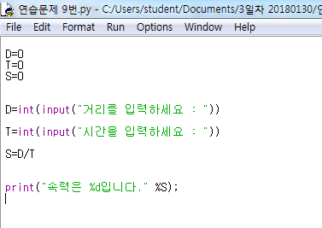
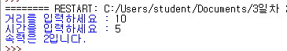
[연습문제]
아래의 프로그램 결과가 나오게 하기 위해 빈칸에 들어갈 명령어는?
거리(D)와 시간(T)를 입력하여 속도(S)를 구하는 프로그램을 작성하라.
>>> number1 = input()
4
>>> ( number1=int(number1) )
>>> number1 + 6
10
Notes:
D=0
T=0
S=0
D=int(input("거리를 입력하세요 : "))
T=int(input("시간을 입력하세요 : "))
S=D/T
print("속력은 %d입니다." %S);

Slide 12
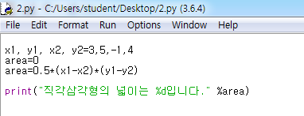
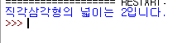
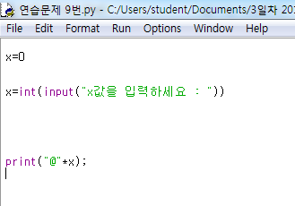
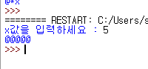
[연습문제]
두 좌표 (x1, x1), (x2, x2)에 각각 (3,5),(-1,4)을 입력하여 직각삼각형의 넓이 (area)를 구하여라.
사용자가 x의 값을 입력하게 하여 입력한 x만큼 @를 표시하는 프로그램을 작성하라.
Notes:
x1, y1, x2, y2=3,5,-1,4
area=0
area=0.5*(x1-x2)*(y1-y2)
print("직각삼각형의 넓이는 %d입니다." %area)
x=0
x=int(input("x값을 입력하세요 : "))
print("@"*x);

Slide 13
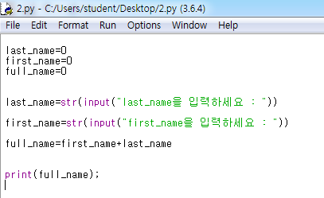
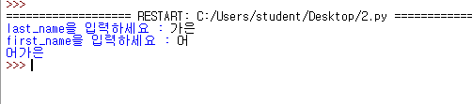

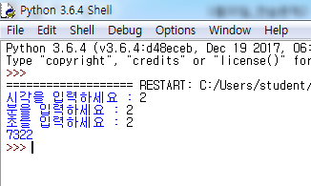
[연습문제]
‘last_name을 입력하시오.’ ‘first_name을 입력하시오‘ 출력 뒤 각각 해당하는 내용을 입력하여 fullname으로 출력하는 프로그램을 작성하라.
‘시각을 입력하시오.’ ‘분을 입력하시오.’ ＇초를 입력하시오.’ 출력 뒤 각각 해당하는 내용을 입력하여 초 단위로 알려주는 프로그램을 작성하라.
Notes:
last_name=0
first_name=0
full_name=0
last_name=str(input("last_name을 입력하세요 : "))
first_name=str(input("first_name을 입력하세요 : "))
full_name=first_name+last_name
print(full_name);
h=0
m=0
s=0
time=0
h=int(input("시각을 입력하세요 : "))
m=int(input("분을 입력하세요 : "))
s=int(input("초를 입력하세요 : "))
time=h*3600+m*60+s
print(time);

